Slide 1


Árvore B
Carlos Henrique
Leonardo Alexandre
Raul Oliveira
Rosana da Silva
Tarcísio Lima
www.github.com/ProjetodeP2

Slide 2
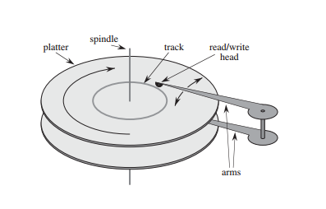
Motivação
A capacidade de memória num computador, consiste em 2 partes:
1. Memória primária: usa os chips de memória.
2. Memória secundária: baseada em discos magnéticos
Discos magnéticos são mais baratos e tem maior capacidade, mas são muito mais lentos, por causa das partes mecânicas.
A Árvore B tenta ler o máximo de informação possível em uma única operação de acesso ao disco.

Slide 3
Árvore B
O que é?
É uma generalização das árvores de busca binária, pois as árvores B armazenam um número maior do que um de chaves de busca em cada nó, ou no termo mais usual para essa árvore, em cada página.
Para que serve?
É projetada para funcionar em memórias secundárias. É uma solução para cenários onde o volume de informação é alto (não pode ser armazenado na memória primária).
Utilizada para diminuir a quantidade de acessos ao disco.

Slide 4
Definições
Página;
As chaves em uma página estão todas ordenadas;
Ordem (de acordo com Thomas H. Cormen,1989 e Bayer & McCreight, 1972);
A árvore B segue os seguintes atributos:
Todo nó (exceto a raiz) tem no mínimo m chaves;
Todo nó tem no máximo [2m] chaves;
Um nó interno com k chaves, tem k+1 filhos;
Todas as folhas aparecem no mesmo nível;

Slide 5
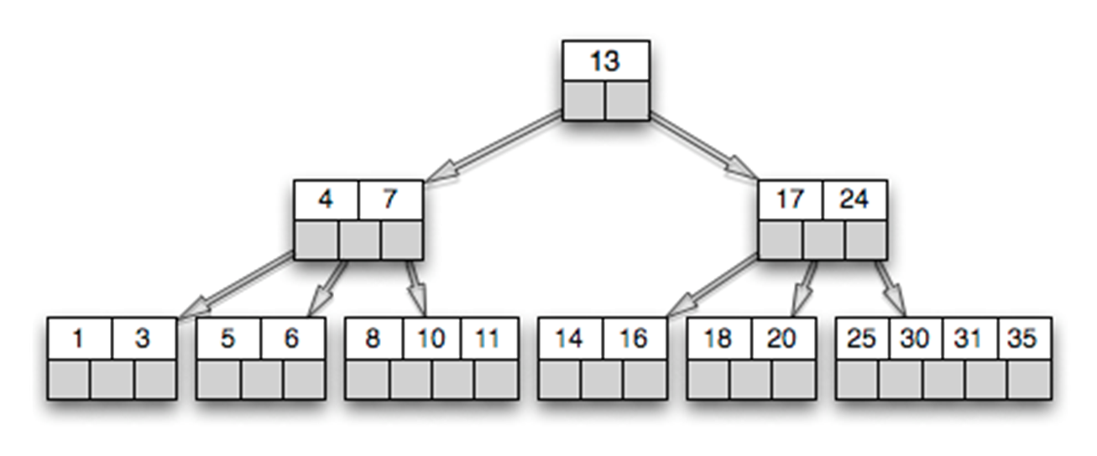
Árvore B

Slide 6
Código - Definição
#define PageMaxSize 4
typedef struct bTree_element
{
int key;
void *item;
struct bTree_page *left;
} bTree_element;
typedef struct bTree_page
{
int current_size;
bTree_element element[PageMaxSize];
struct bTree_page *right;
} bTree;

Slide 7
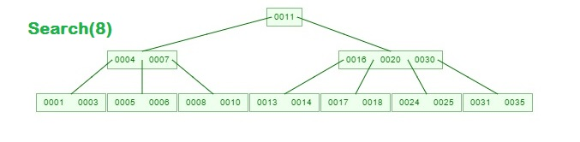
Busca

Slide 8
Código - Busca
int bTree_search(bTree *bt, int key)
{
if(bt == NULL)
{
return 0;
}
for(int i = 0; i < bt->current_size; i++)
{
if(bt->element[i].key == key)
return 1;
else if(key < bt->element[i].key)
return bTree_search(bt->element[i].left, key);
}
return bTree_search(bt->right, key);
}

Slide 9
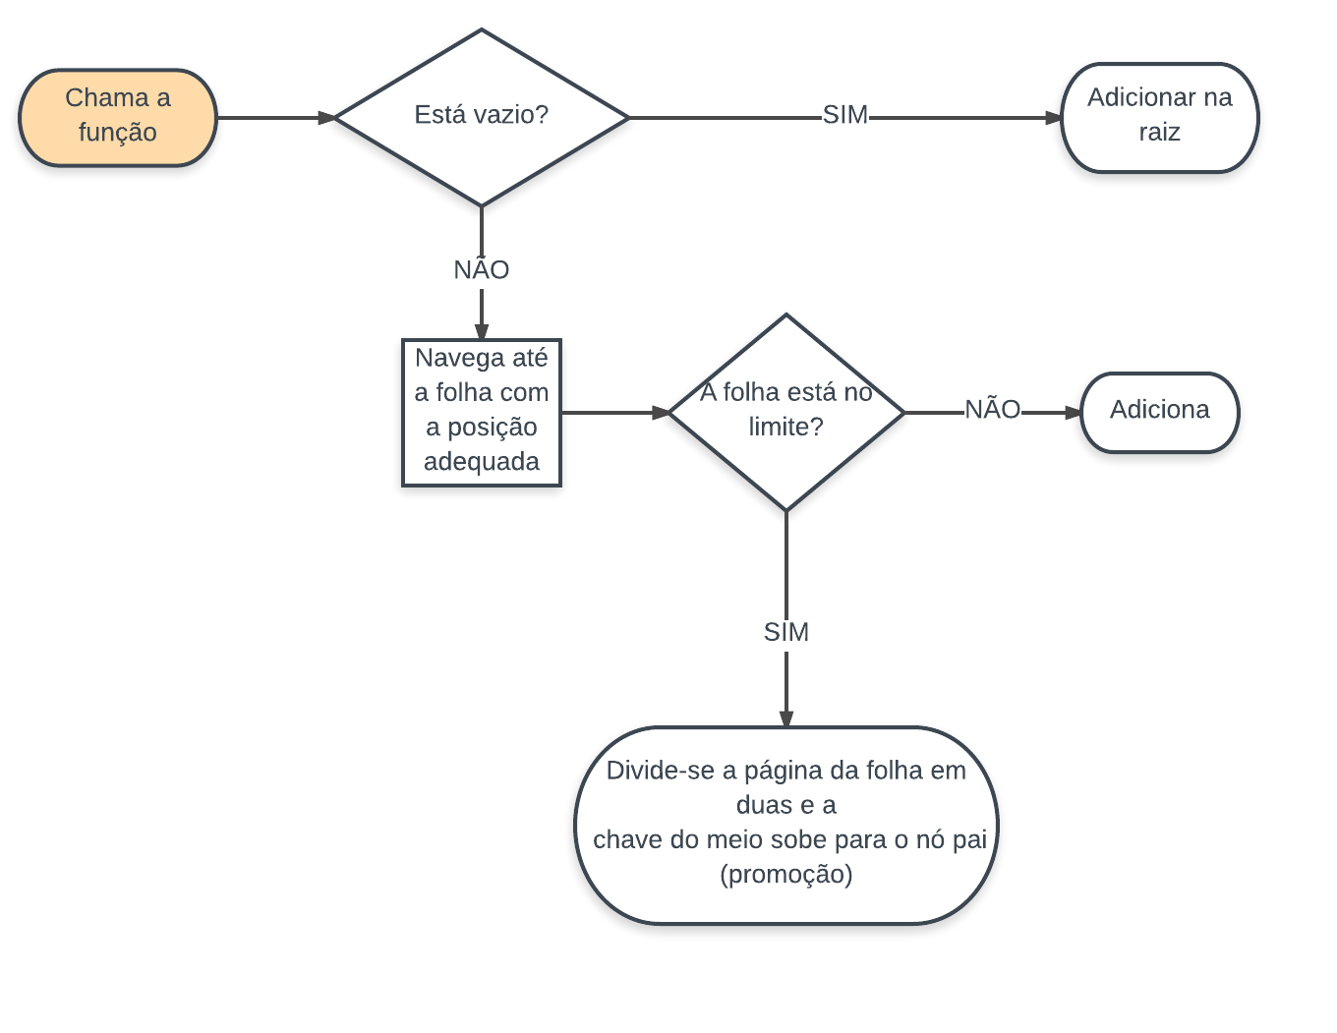
Inserção - Algoritmo (Fluxograma)

Slide 10
Inserção - Algoritmo (Animação)

Slide 11
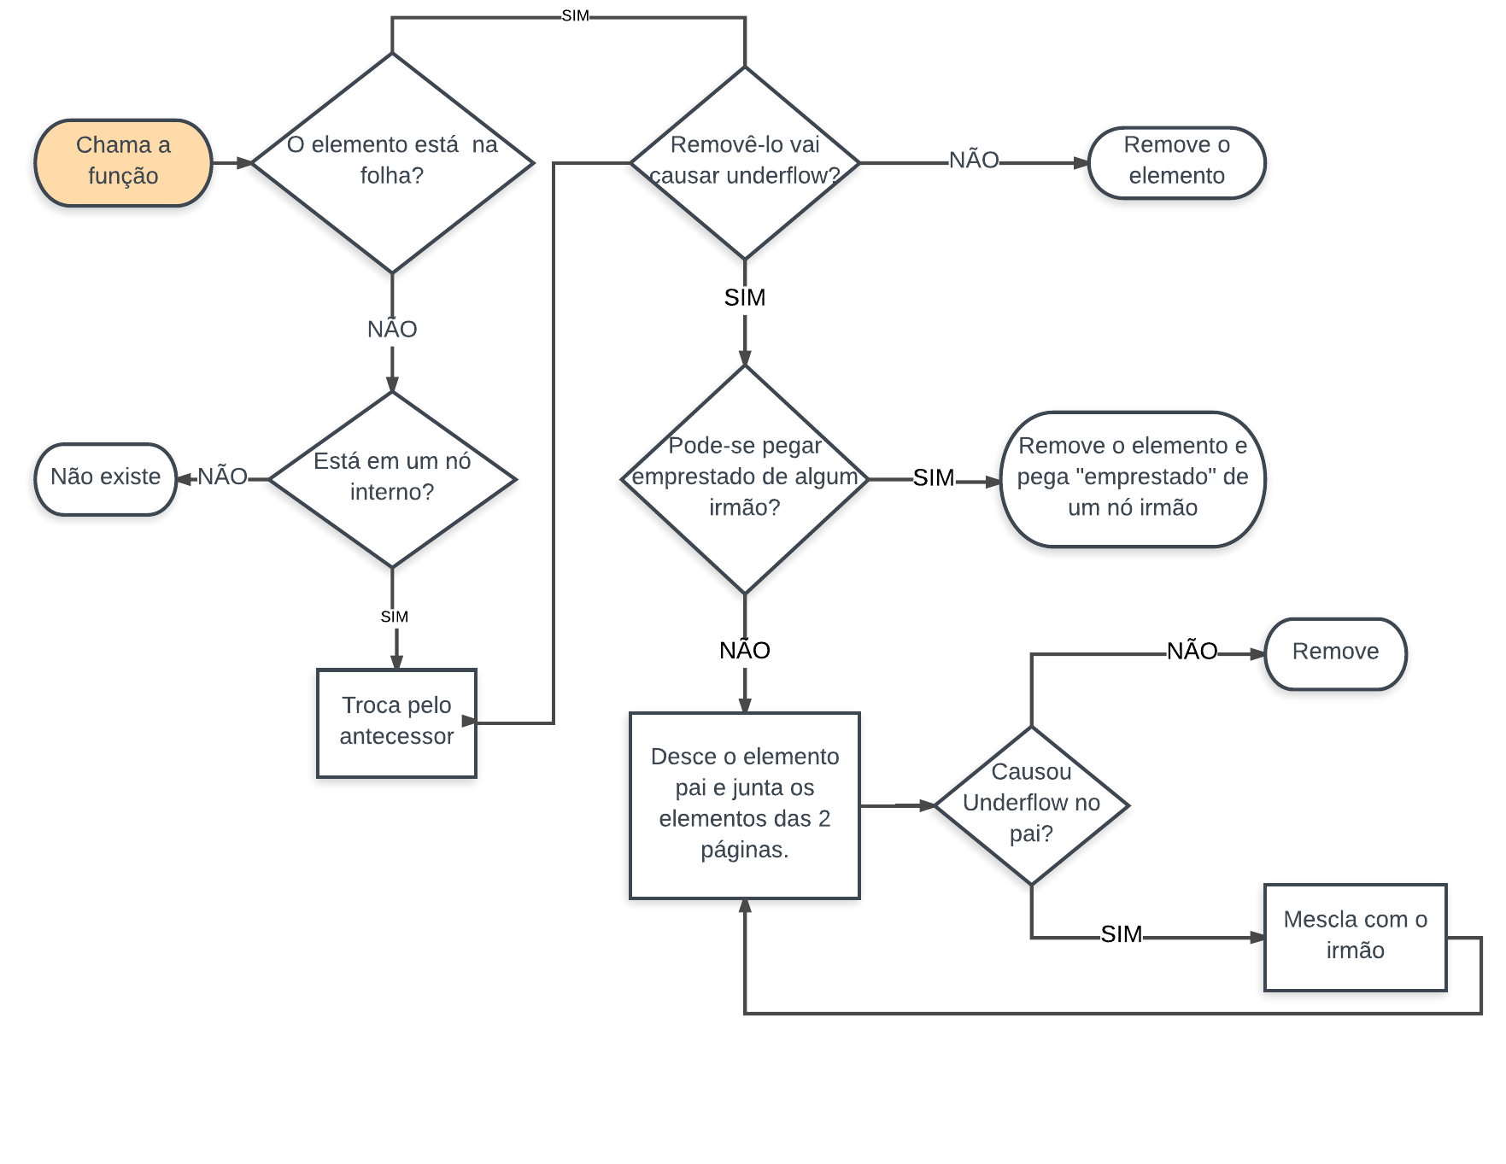
Remoção - Algoritmo (Fluxograma)

Slide 12
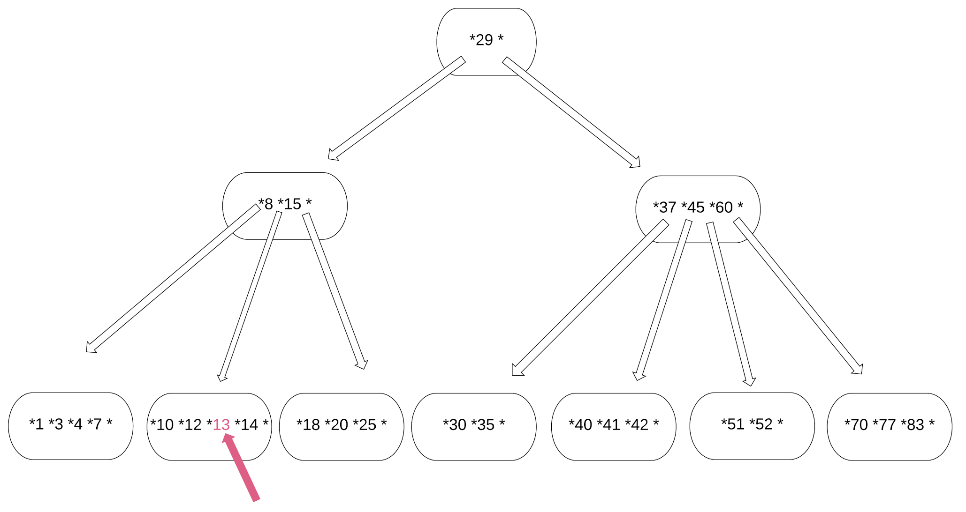
Remoção - Caso I
remover(13);

Slide 13
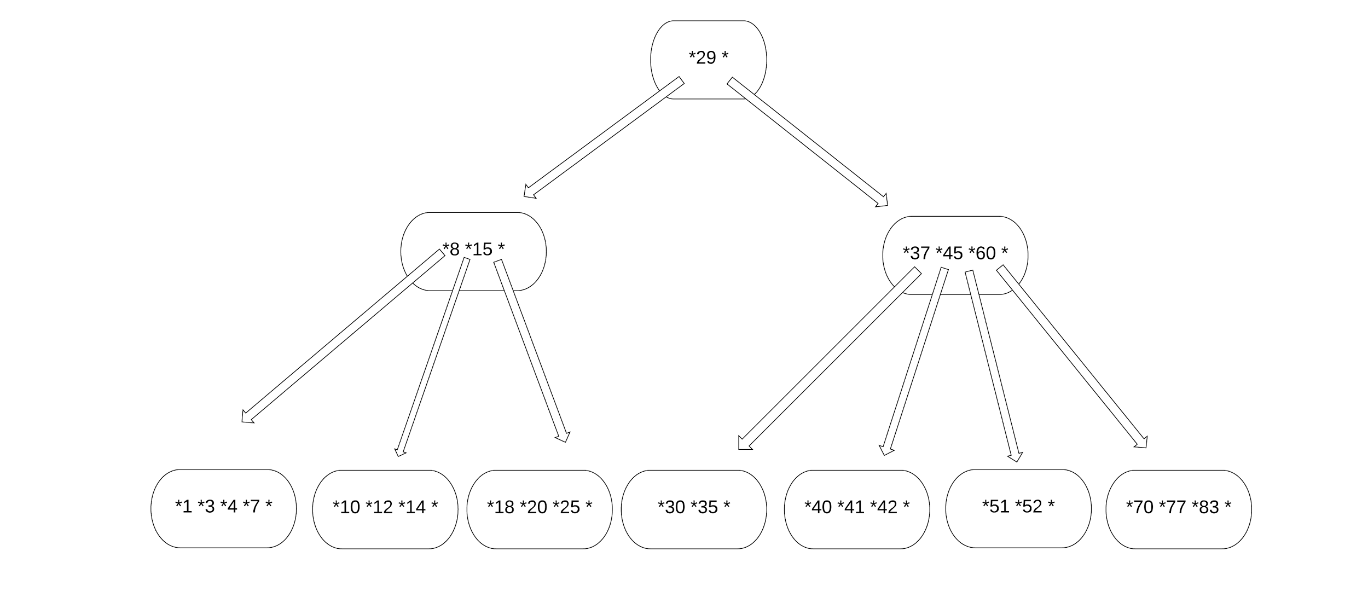
Remoção - Caso I
remover(13);

Slide 14
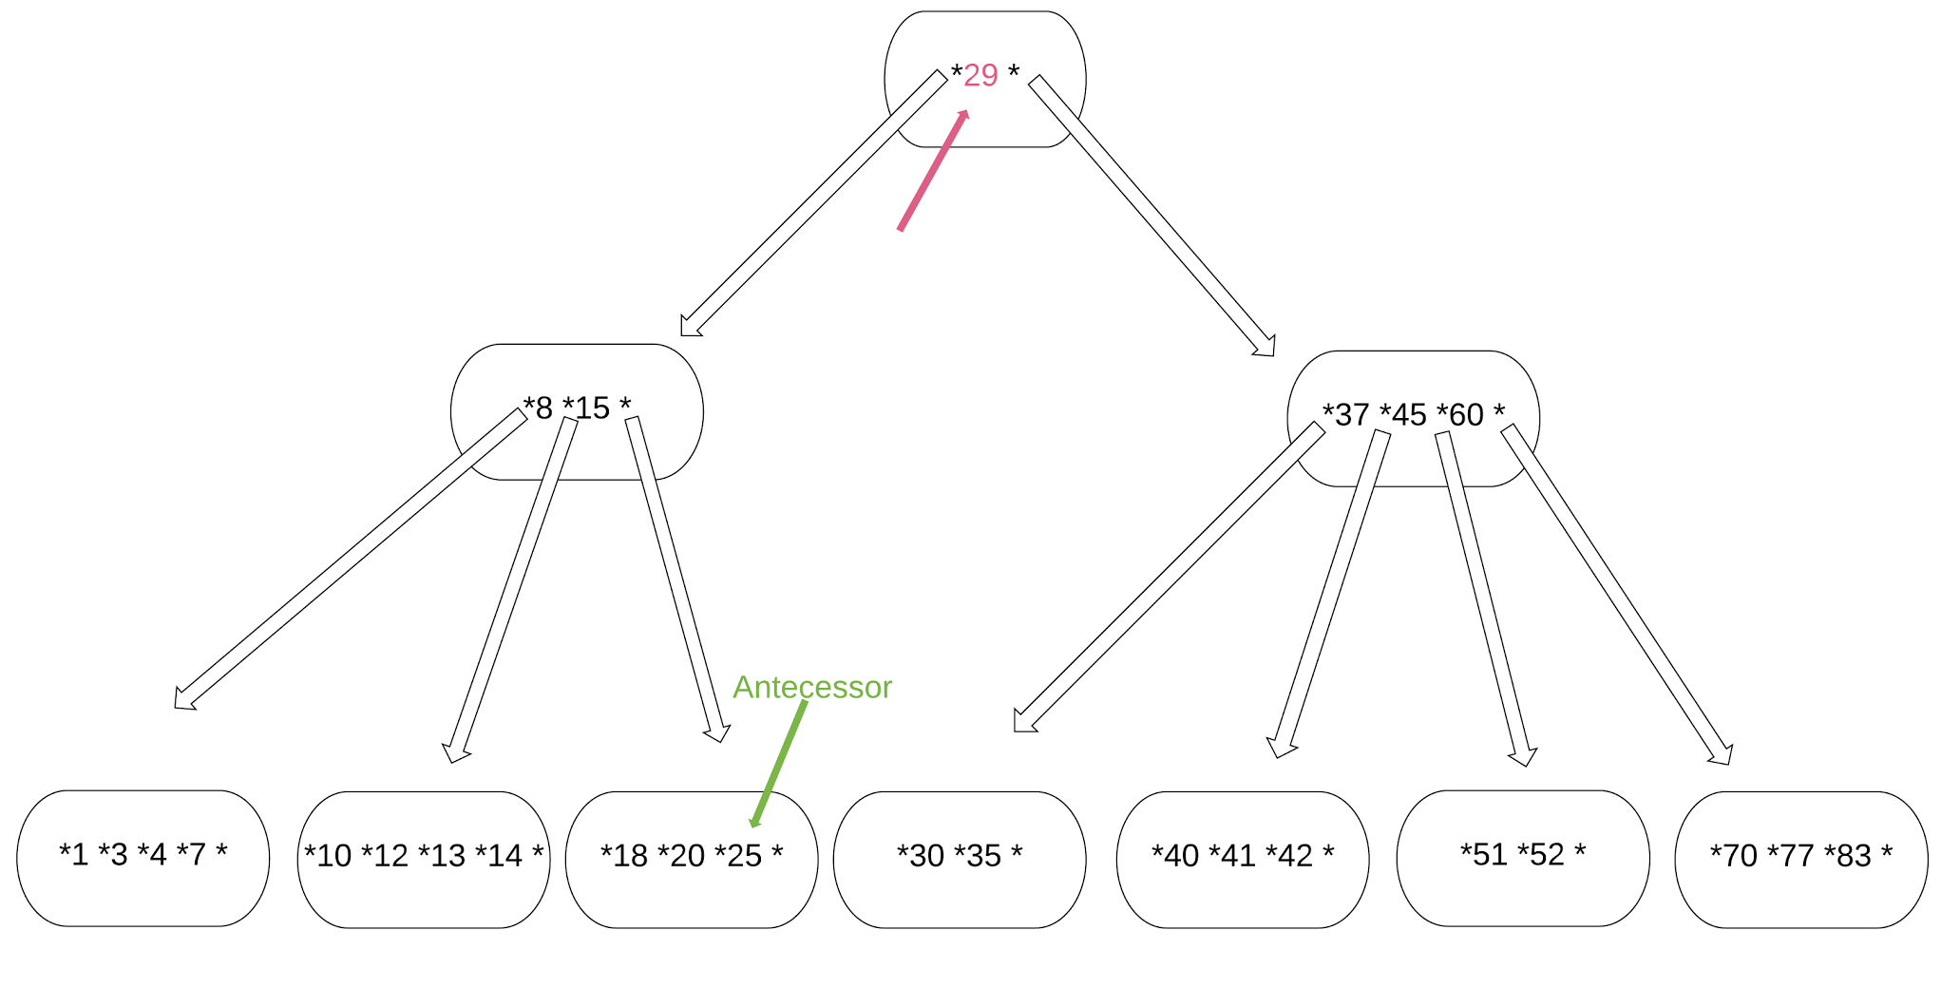
Remoção - Caso II
remover(29);

Slide 15
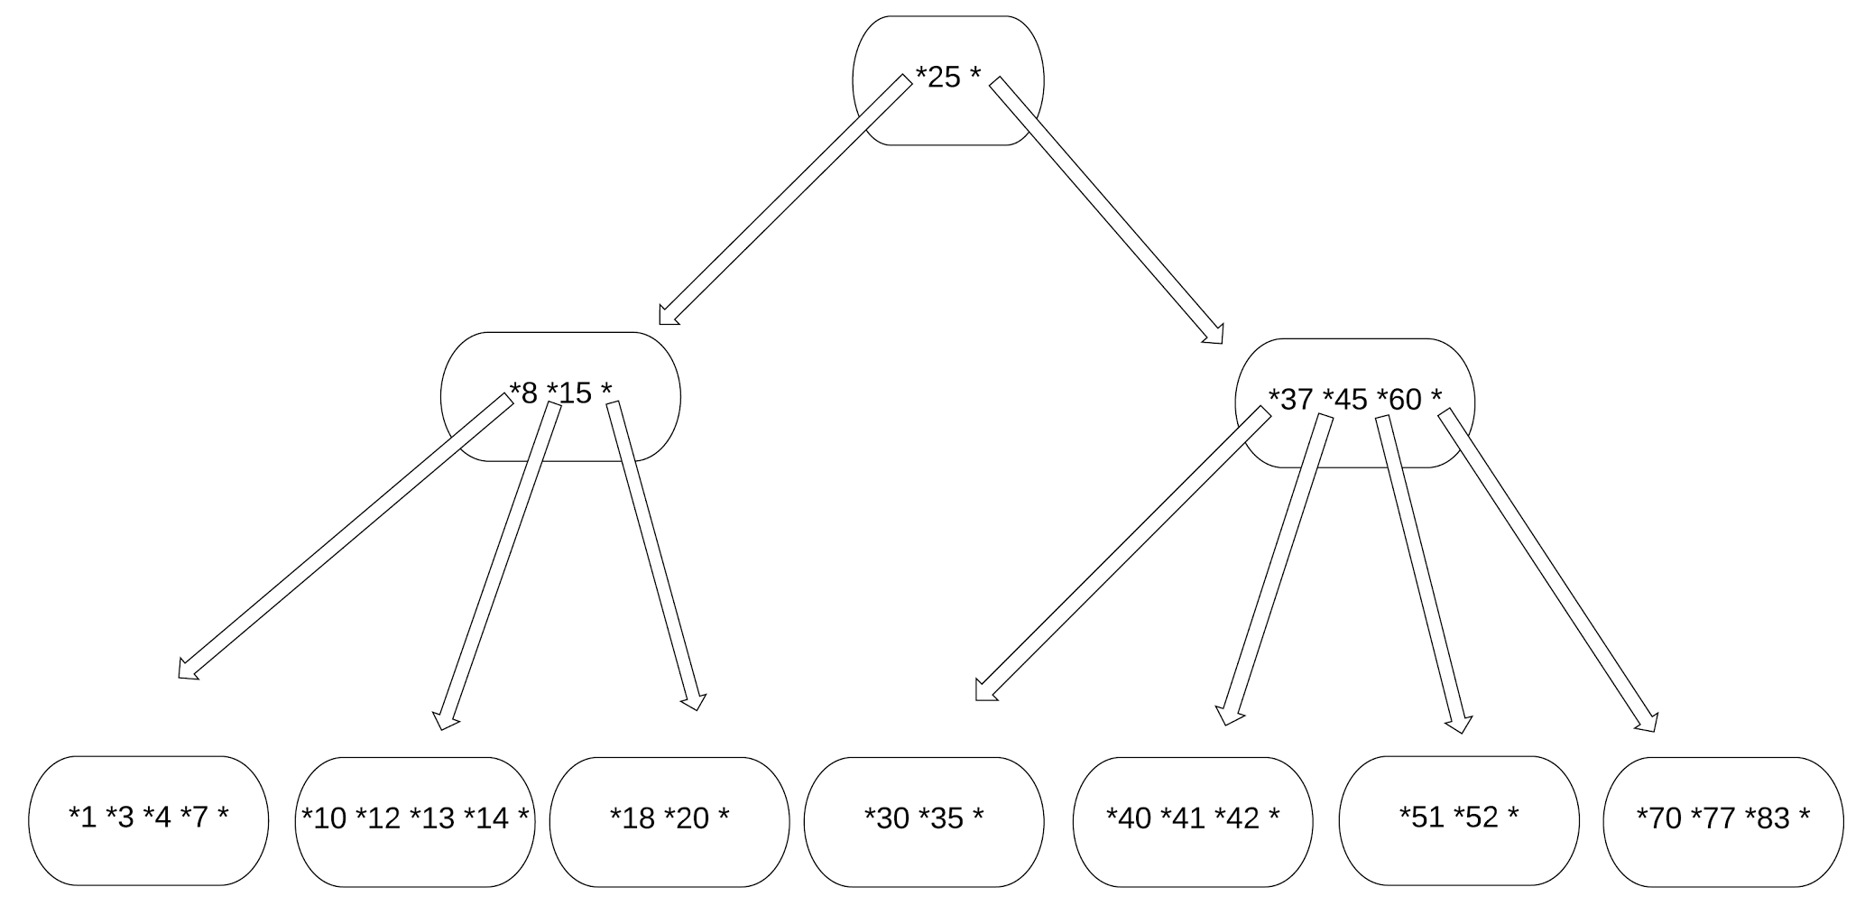
Remoção - Caso II
remover(29);

Slide 16
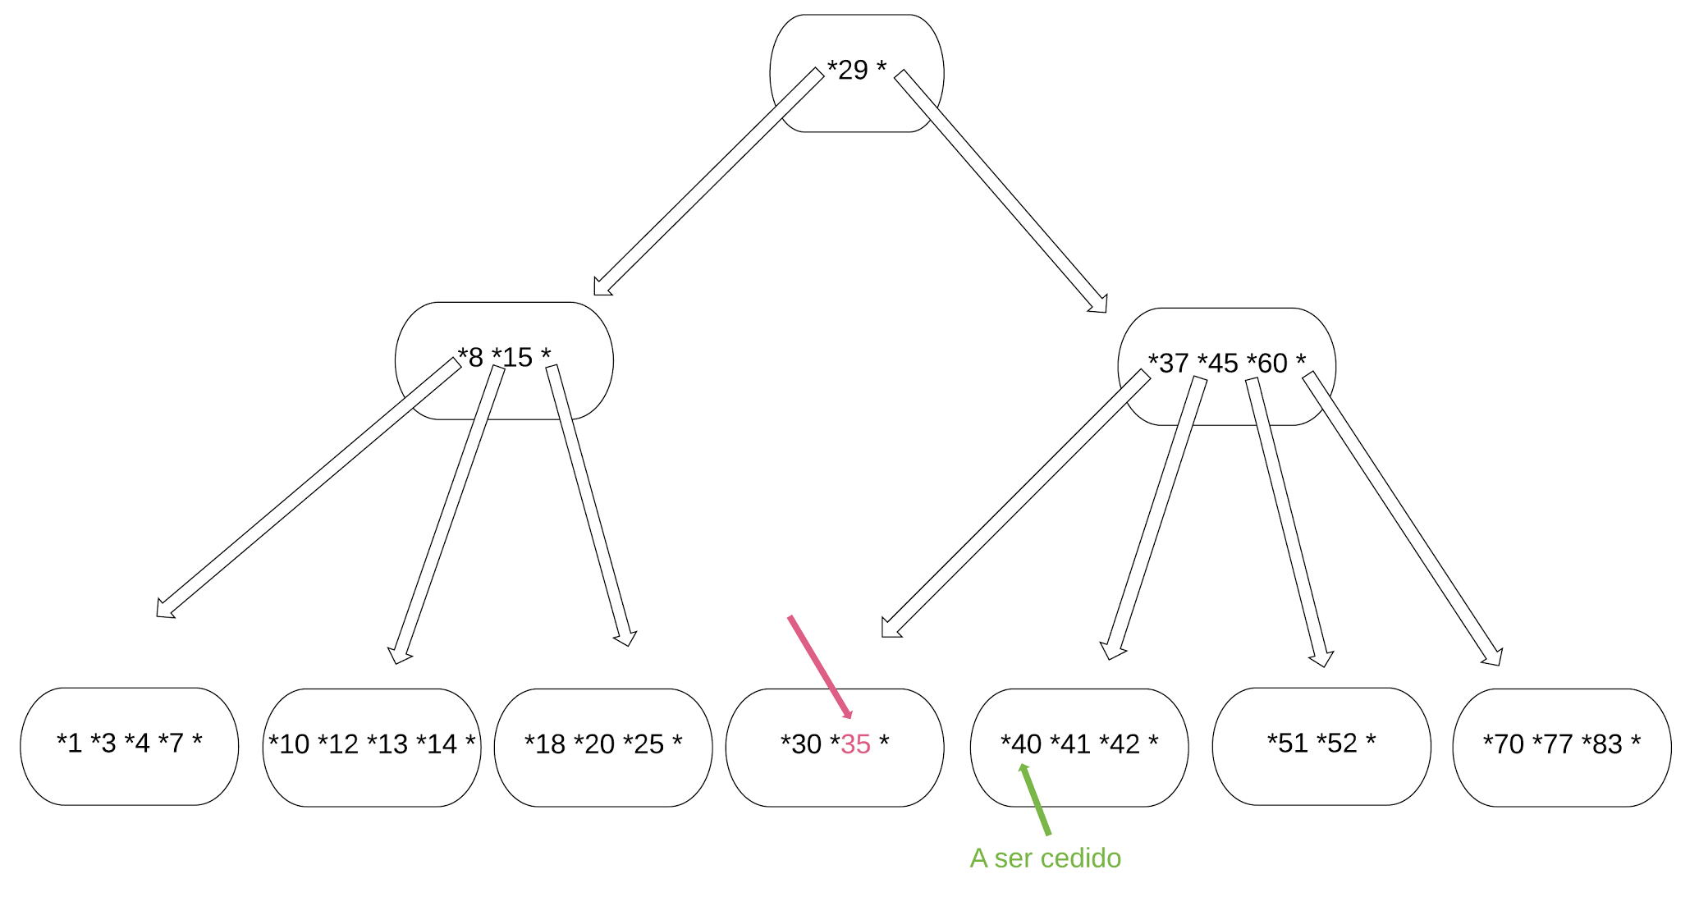
Remoção - Caso III
remover(35);

Slide 17
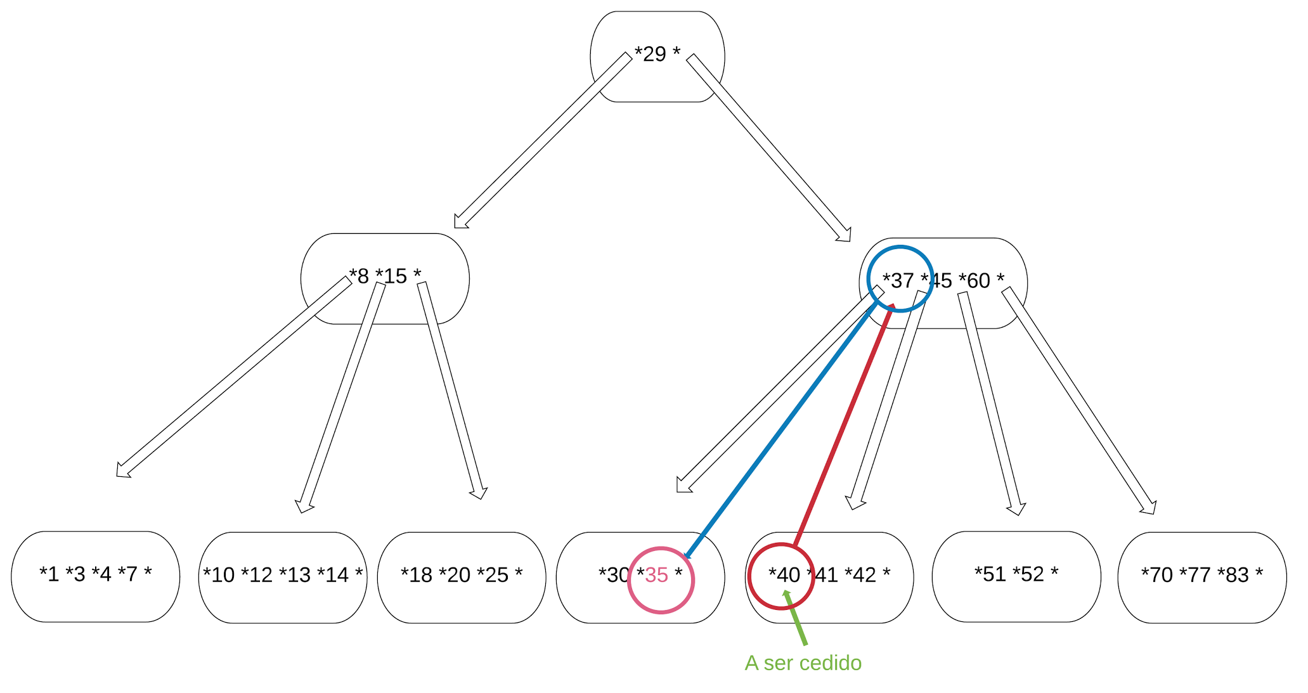
Remoção - Caso III
remover(35);

Slide 18
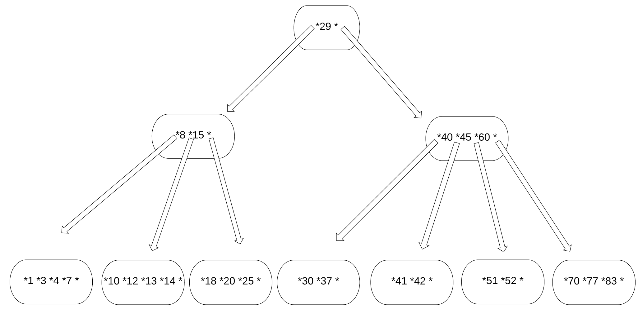
Remoção - Caso III
remover(35);

Slide 19
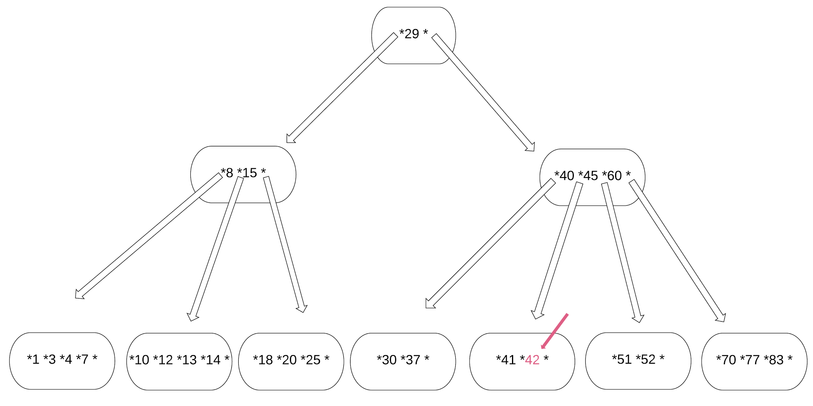
Remoção - Caso IV
remover(42);

Slide 20
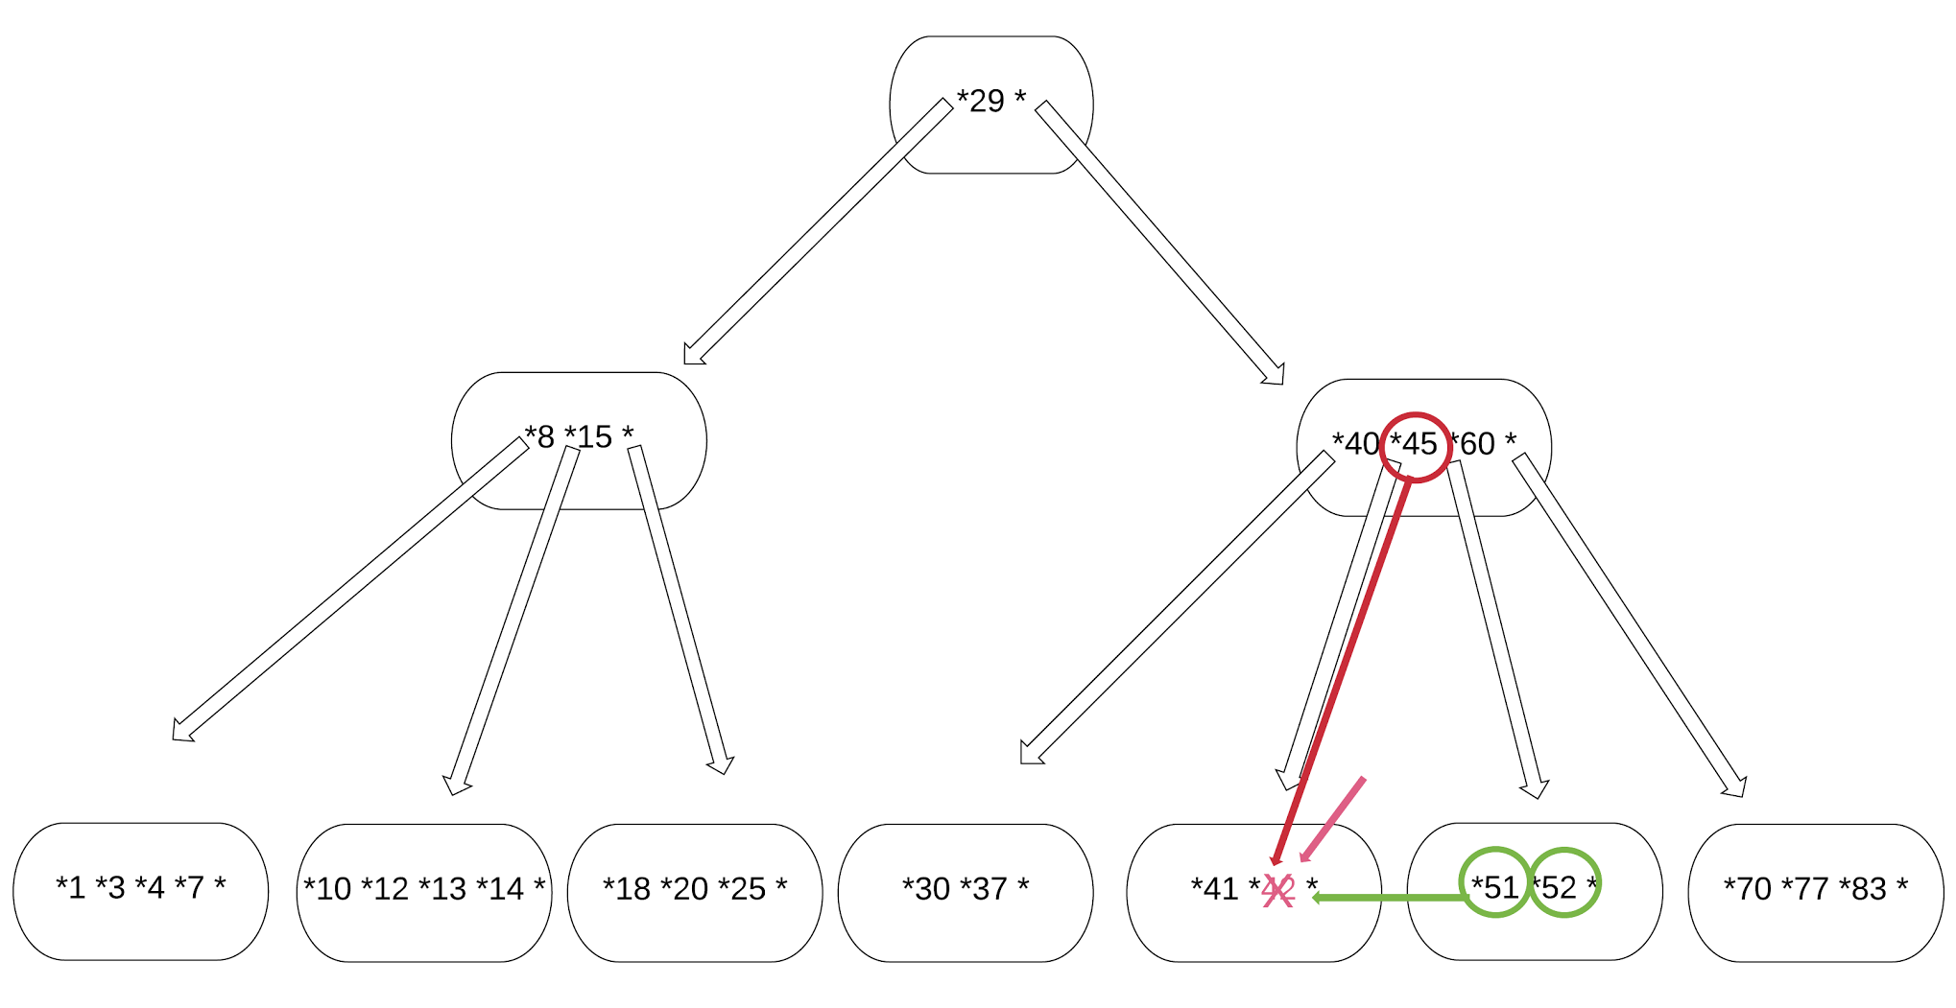
Remoção - Caso IV
remover(42);

Slide 21
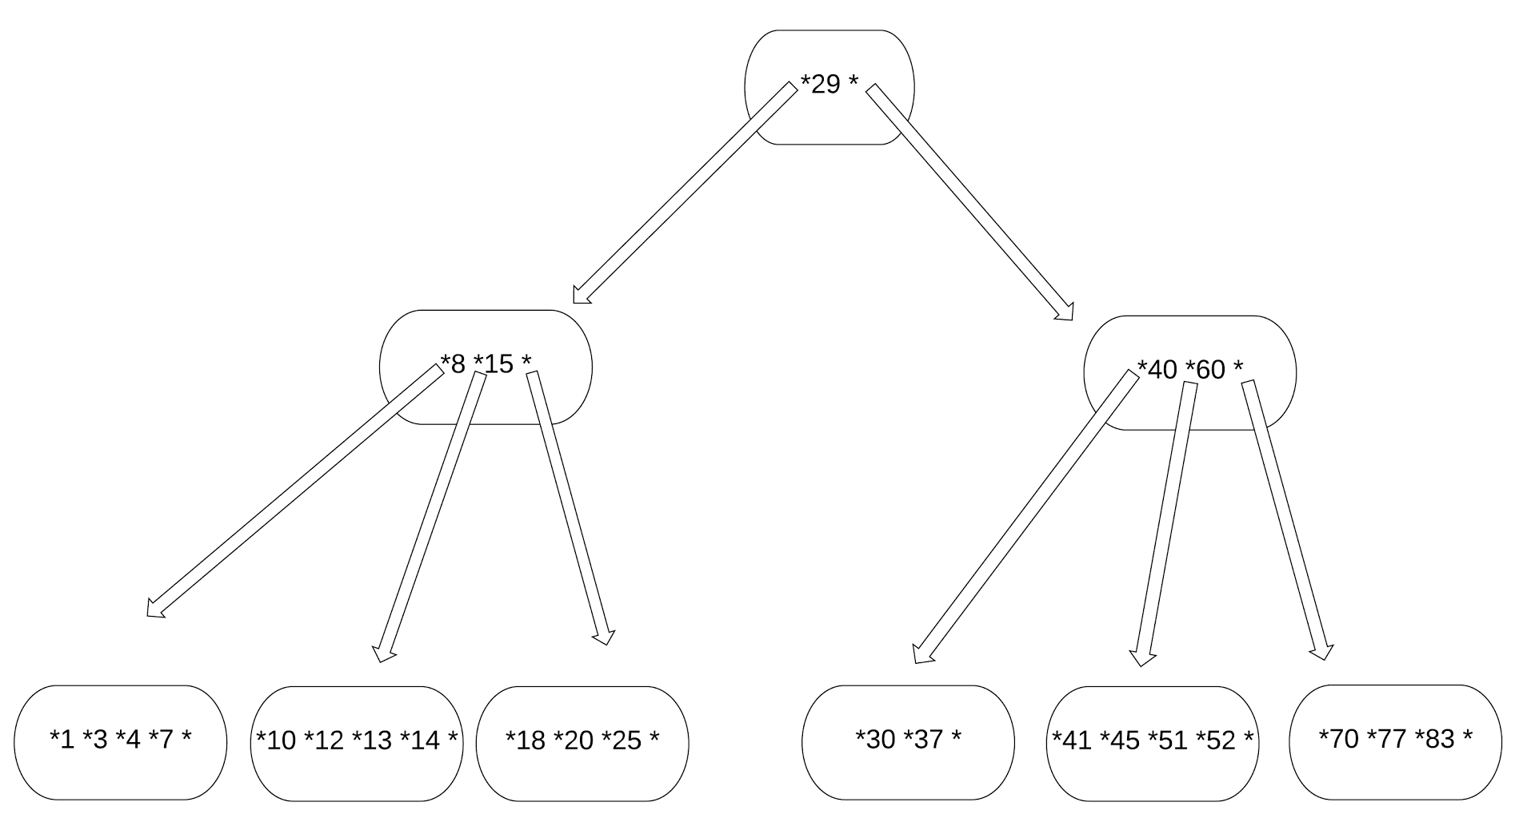
Remoção - Caso IV
remover(42);

Slide 22
De volta à Motivação…
Nos permite diminuir consideravelmente os acessos à memória secundária e aumentar a eficiência;

